Slide 1

Orchestration et outil k8s

Slide 2
Objectifs
Notion d’orchestrateur
Présentation du produit Kubernetes (k8s)
Premières commandes

Slide 3
Dans les épisodes précédents…
Nous avons vu comment :
Créer une image
Créer un conteneur
Les faires « parler » ensemble
Les opérations sont faites principalement à la main : on crée chaque conteneur en ligne de commande et non à partir de configurations
L’utilisation simultanée de plusieurs conteneurs à mis en lumière la notion de dépendance :
Un conteneur peut dépendre d’un autre (ex. Wordpress dépend de MySQL)
Un conteneur doit exister avant l’autre (ex. MySQL avant le démarrage Wordpress
Docker compose permet de faire cela et plus.
Notes:
Voir l’image de docker compose.

Slide 4
Orchestrateur
Un orchestrateur permet :
Coordonner et gérer les ressources logicielles et matérielles
Dans notre cas :
À partir d’une description, il va faire son possible pour exécuter la description (système dynamique)
À partir d’une description modifiée, il va adapter les ressources
La description :
Création de ressources et dépendances : validation des ressources disponibles
Ordonnancer la création des conteneurs par rapport aux dépendances
Valider que les ressources créées sont dans l’état demandé

Slide 5
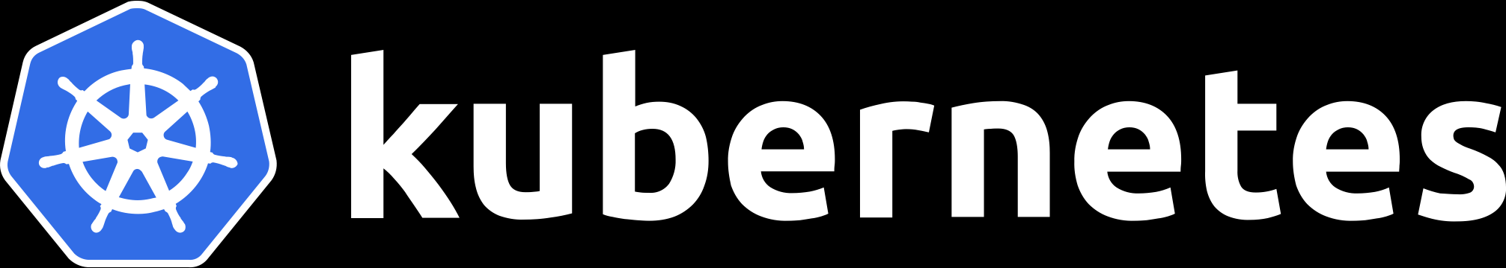
Projet open source originaire de Google(1) :
Le nom vient du grec kubernesis : piloter / gouverner
Souvent simplifié en k8s (débute par k, 8 lettres, termine par s)
Basé sur Borg 2004, produit en version 1.0 en 2015(2)
Fait parti des projets du Cloud Native Computing Foundation (CNCF)
(1) https://kubernetes.io
(2) https://research.google/pubs/pub43438/

Slide 6
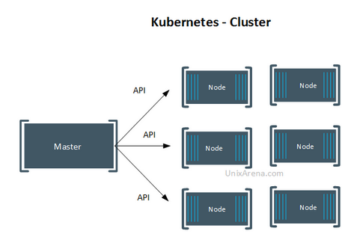
Notions et vocabulaire k8s
Nœud (serveur) : physique ou virtuel
Maitre : gestion des nœuds de calcul, s’assure que les configurations sont respectées au mieux
Nœud de calcul : nœud où s’exécute un ensemble de « pods »
Grappe kubernetes (cluster) : ensemble de nœuds dont des nœuds maitres et des nœuds de calcul

Slide 7
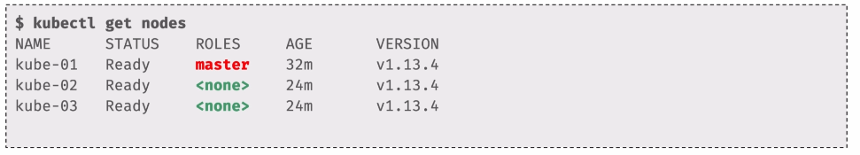
Les différents types de nodes
Master
Responsable de la gestion du cluster (« Control plane »)
Expose l’API server
Schedule les Pods sur les nodes du cluster
Worker /Node
Node sur lequel sont lancés les Pods applicatifs
Communique avec le Master
Fournit les ressources aux Pods

Slide 8
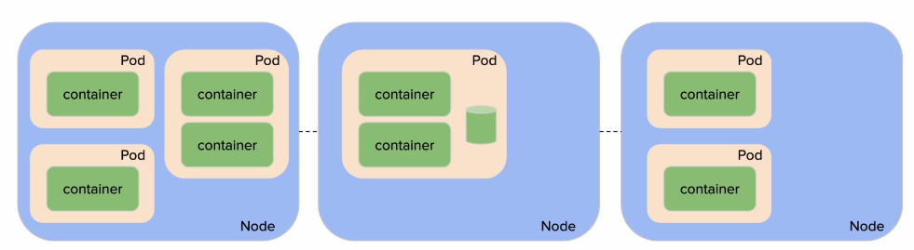
Notions et vocabulaire k8s
Pods : pierre angulaire de k8s
Plus petite unité applicative qui tourne sur un cluster Kubernetes
Ensemble cohérent de conteneurs : 1 à n conteneurs
Nom d’une instance dans kubernetes
Un groupe de containers qui partagent réseau/stockage

Slide 9
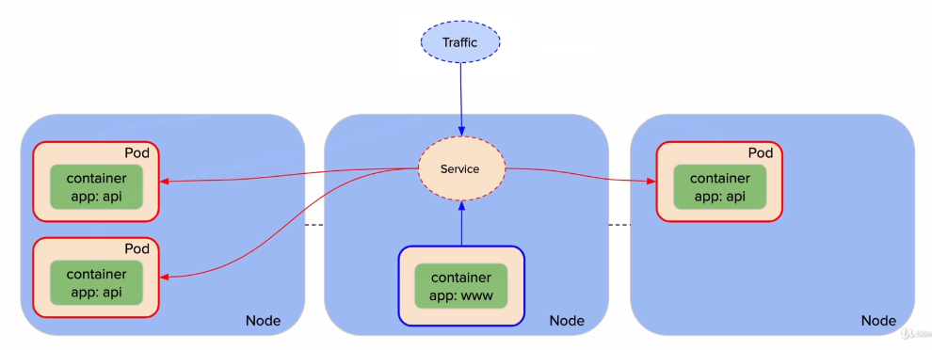
Notions et vocabulaire k8s
Service :
Expose les applications des Pods à l’intérieur ou à l’extérieur du cluster
Abstraction qui permet de définir un ensemble logique de pods et une méthode d’accès à ces pods
Les pods ne sont pas accessibles de l’extérieur du cluster

Slide 10
Notions et vocabulaire k8s
Volumes
Même principe que pour docker : assurer la persistance
Secret
Gestion de données sensibles comme des mots de passes
On peut les utiliser dans un fichier de configuration à la place d’écrire directement un mot de passe par exemple
Configuration (config-maps)
Simplifie le déploiement sur différent environnement (ex. : développement, test, intégration, production)
Namespaces
Sorte de partition dans k8s
La sécurité peut-être appliquée par namespace
Etc.

Slide 11
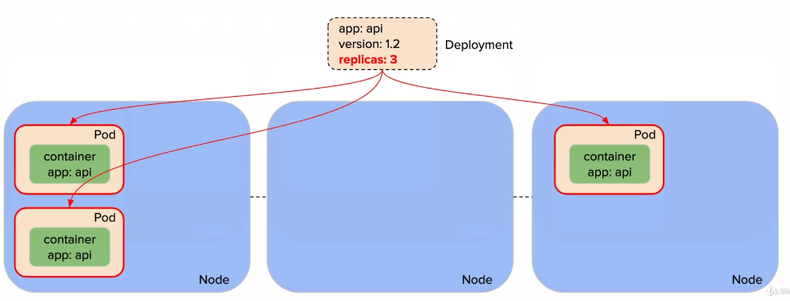
Notions et vocabulaire k8s
Déploiement (deployments)
Permet de gérer un ensemble de Pods identiques (mise à jours /rollback)
Gestion de la configuration d’un ensemble de ressources (pods, services, etc.) : création / lecture / modification / suppression (CRUD)
Possibilité de faire des mises à l’échelle
Verticale : ajout de ressources matérielles
Horizontale : ajout de pods

Slide 12
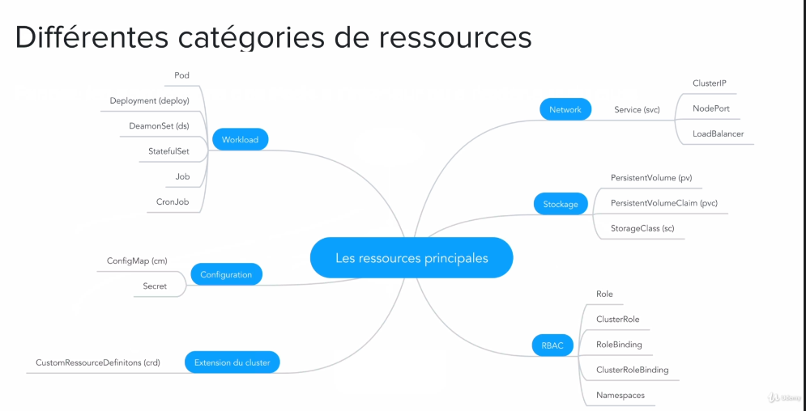
Source : Intoduction à Kubernetes, Luc Juggery, Udemy.

Slide 13
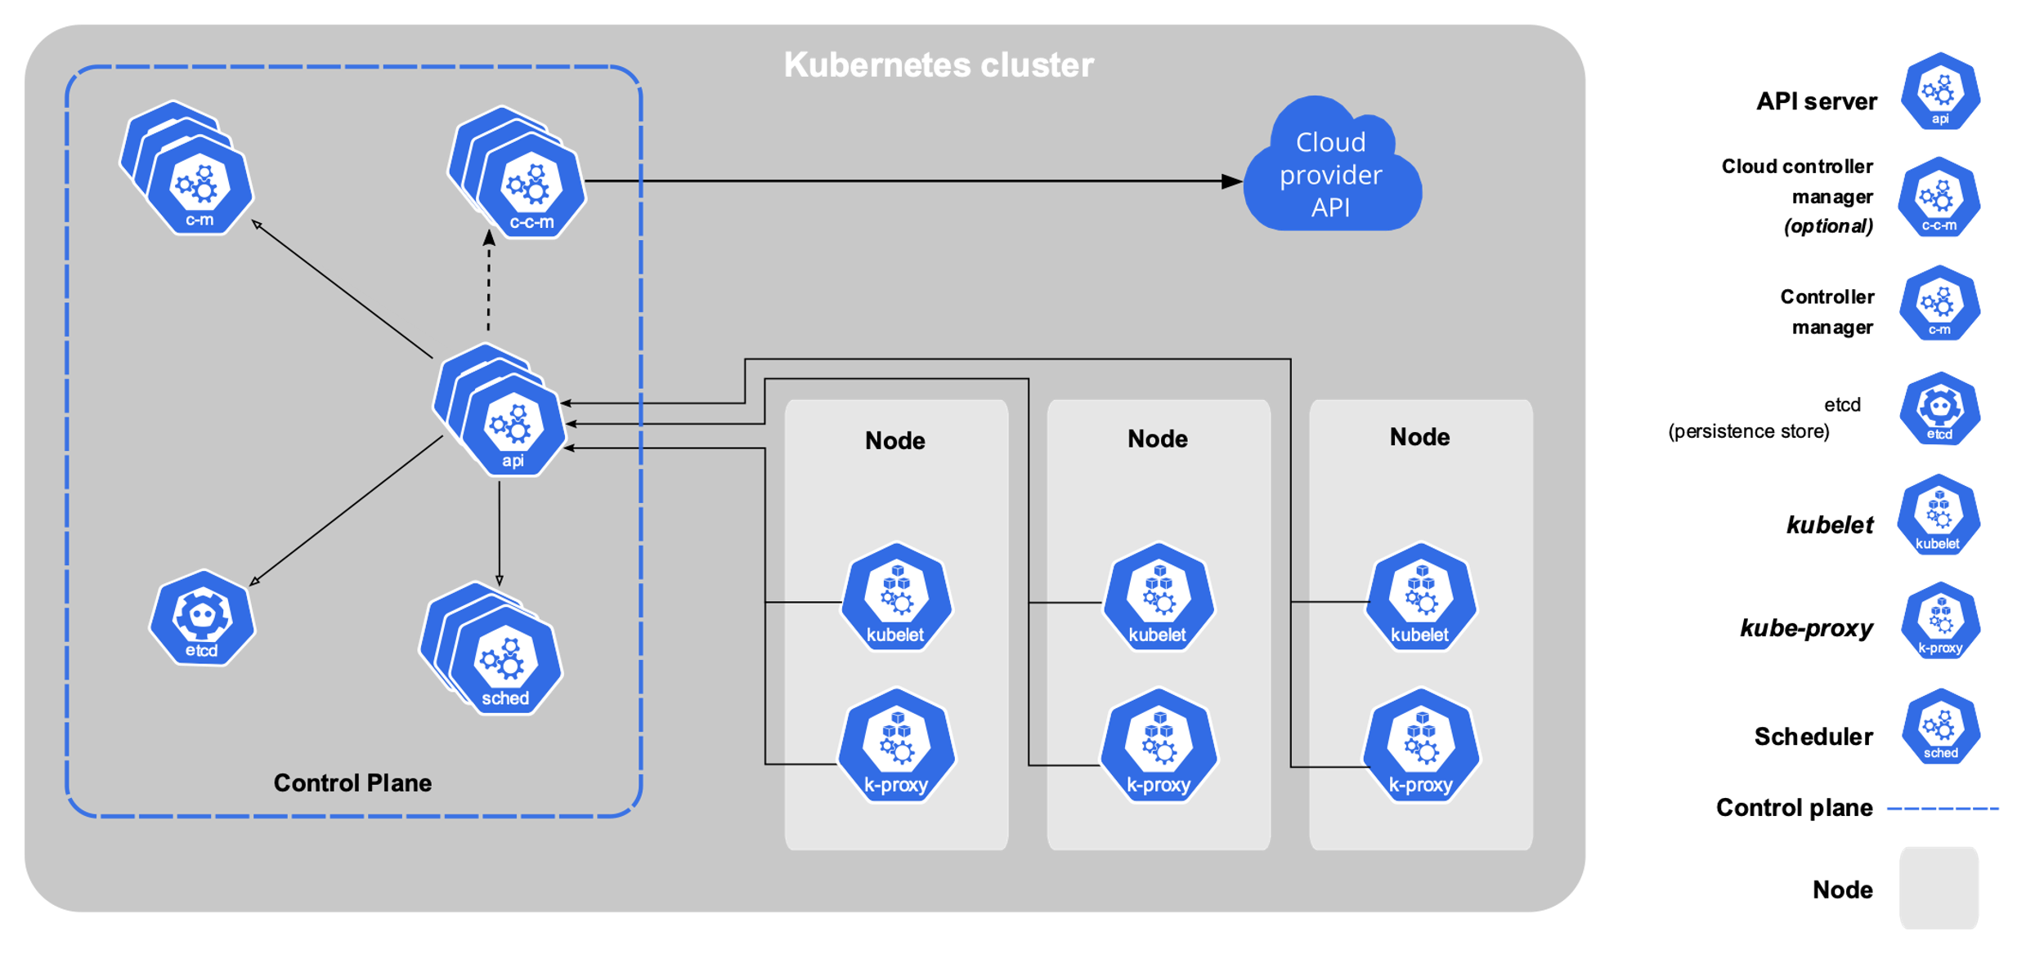
Architecture de kubernetes
https://kubernetes.io/docs/concepts/overview/components/

Slide 14
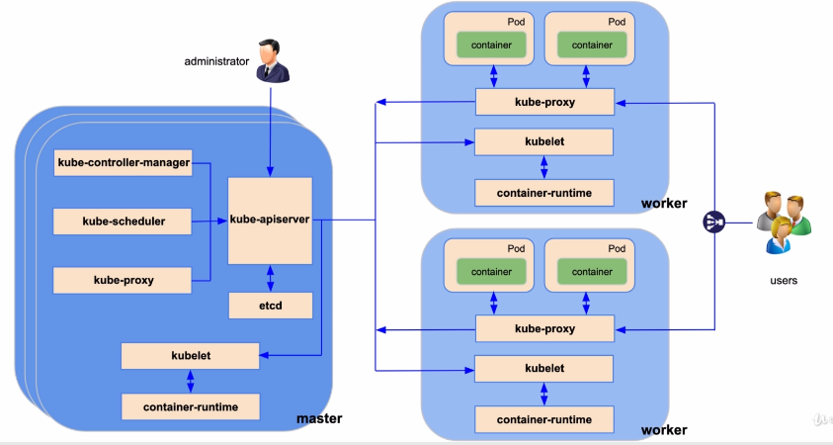
Les processus : vision d’ensemble

Slide 15
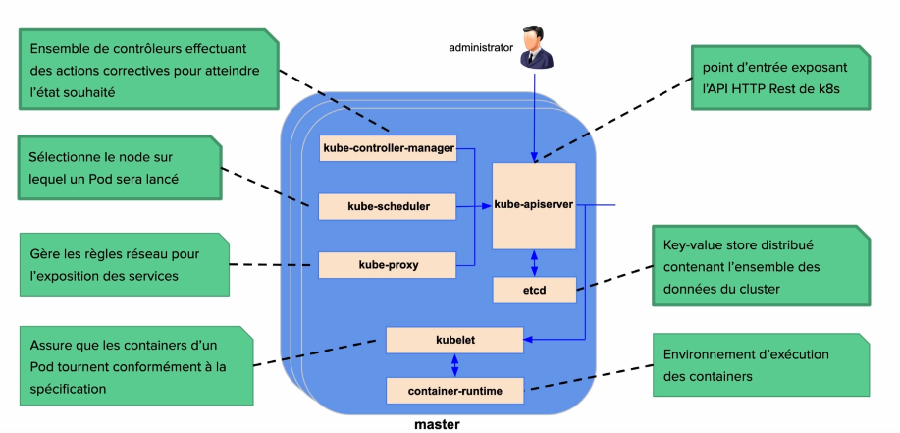
Les processus : node master

Slide 16
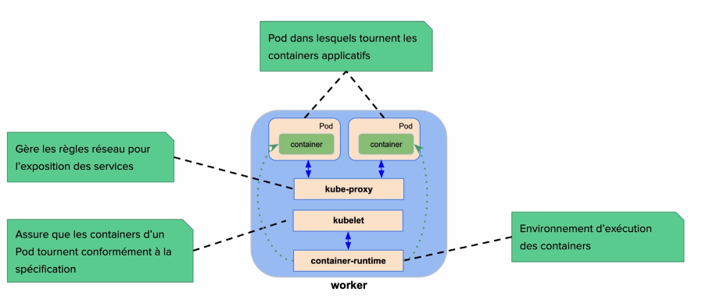
Les processus : node worker

Slide 17
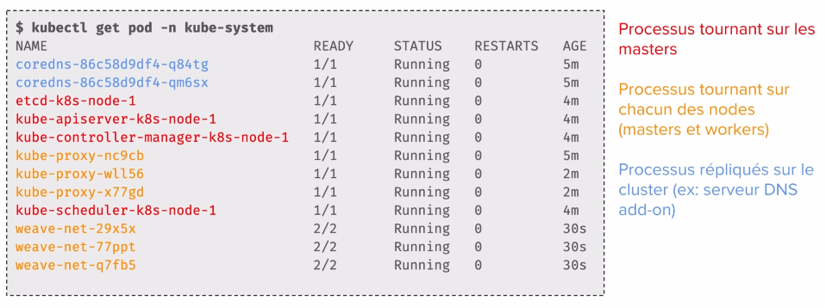
Les processus

Slide 18
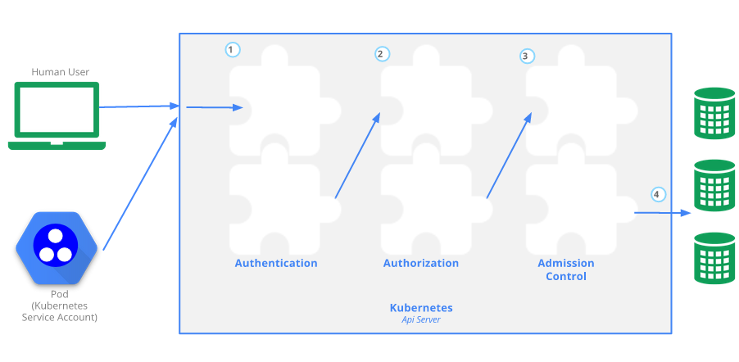
Les processus : API Server
C’est le point d’entré
API Rest / spécification OpenAPI
https://kubernetes.io/docs/reference/kubernetes-api/
Clients : kubectl, interface web, application tournant dans le cluster
Chaque requête passe dans un pipeline
Authentification
Autorisation
Admission contrôleurs

Slide 19
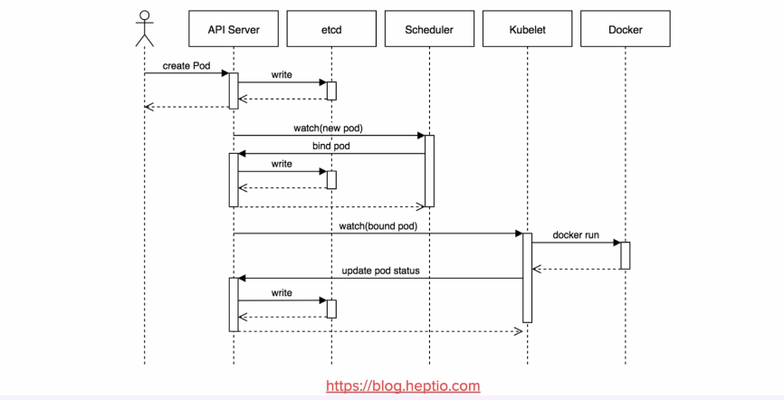
Les processus : workflow de création d’un pod

Slide 20
Cluster de développement
Docker Desktop (macOS/Windows)
Minikube fonctionne dans un hyperviseurs
Kind (Kubernetes in Docker)
Multipass (de Canonical)
Très utille pour la mise ne place de cluster local.

Slide 21
Passons à quelques commandes
Client kubernetes : kubectl
kubectl get <type ressource>[,type ressource]* :
kubectl get nodes : affiche les informations sur les nœuds du cluster
kubectl get pods : affiche les pods
kubectl get pods --all-namespaces : affiche les pods de tous les namespaces
kubectl run <nom> --image=image [--env="key=value"] [--port=port] [--dry-run=server|client] [--overrides=inline-json] [--command] -- [commande] [args...]

Slide 22
Passons à quelques commandes
kubectl exec <nom> [-it] -- [commande] [args...]
kubectl delete [type ressource] [pod name] :
kubectl delete pods <nom du pod> : supprime un pod
kubectl api-resources : liste des ressources disponibles dans la grappe k8s
kubectl create -f <nom fichier> : crée les ressources du fichier
kubectl apply -f <nom fichier> : modifie / crée les ressources du fichier
kubectl delete -f <nom fichier> : supprime les ressources du fichier

Slide 23
Références
Site officiel : https://kubernetes.io/fr/
Commandes kubectl : https://kubernetes.io/docs/reference/generated/kubectl/kubectl-commands
Si vous êtes intéressés par les statistiques : https://k8s.devstats.cncf.io/d/12/dashboards?orgId=1&refresh=15m

